Slide 1
ИНТЕЛЛЕКТУАЛЬНЫЕ СИСТЕМЫ ПОДДЕРЖКИ ПРИНЯТИЯ РЕШЕНИЙ
ТЕОРИЯ ПРИНЯТИЯ РЕШЕНИЙ (ТПР)
Варшавский
Павел
Романович
доцент кафедры ПМИИ
VarshavskyPR@mpei.ru
varp@appmat.ru

Slide 2
СПР и СППР
Компьютерные системы, ориентированные на решение хорошо формализуемых ЗПР, называются системами принятия решений (decision making systems) (СПР), а ориентированные на решение плохо формализованных ЗПР — системами поддержки принятия решений (decision support systems) (СППР).
СППР, в отличие от СПР, находящих, как правило, наилучшее (оптимальное) решение, являются в основном системами-советчиками, которые предлагают ЛПР некоторый возможный вариант решения в проблемной ситуации или множество решений, например, по степени убывания их важности относительно используемых критериев предпочтения. Окончательный выбор при этом остается за ЛПР.

Slide 3
ИСППР
Интеллектуальные СППР (ИСППР) осуществляют поиск решения на основе эвристических методов и заложенных в них знаний.
Наиболее распространенные ИСППР — экспертные СППР, ориентированные на поиск решения в определенных предметных областях, используют знания высококвалифицированных специалистов, являющихся экспертами в соответствующих предметных областях.
ИСППР можно отнести к классу систем реального времени (ИСППР РВ).

Slide 4
ИСППР РВ
ИСППР РВ предназначены для помощи ЛПР, при управлении сложными объектами и процессами различной природы в условиях жестких временных ограничений и относятся к классу интегрированных интеллектуальных систем, сочетающих строгие математические методы и модели поиска решения с нестрогими (эвристическими) моделями и методами, базирующимися на знаниях экспертов, моделях человеческих рассуждений, накопленном опыте.
ИСППР РВ является, по сути, системой распределенного интеллекта, включающей ряд взаимодействующих между собой интеллектуальных блоков-модулей (агентов), т.е. модулей, выполняющих соответствующие интеллектуальные функции.

Slide 5
ИСППР РВ
К числу таких модулей помимо традиционных для интеллектуальных систем баз данных и знаний, блоков поиска решения, приобретения и накопления знаний, объяснения найденного решения, различного типа интерфейсов с пользователями (ЛПР, экспертом, инженером в области знаний) относятся также специфичные для ИСППР РВ модули анализа проблемной ситуации, обучения, адаптации и модификации, блоки моделирования и прогнозирования, а также интерфейс с внешней средой, осуществляющий связь с внешними объектами (датчиками, контроллерами, концентраторами данных, управляющими приводами и т.д.).

Slide 6
ИСППР РВ
К интеллектуальным относятся также функции поиска (вывода) решения на базе моделей и методов представления и оперирования динамическими знаниями, характеризующимися различного типа неопределенностями (так называемыми НЕ-факторами — неточностью, нечеткостью, недостоверностью, неполнотой, противоречивостью и т.д.).
Поиск решения осуществляется с использованием механизмов эвристического поиска, методов нетрадиционных логик, методов моделирования рассуждений и методов обучения.

Slide 7
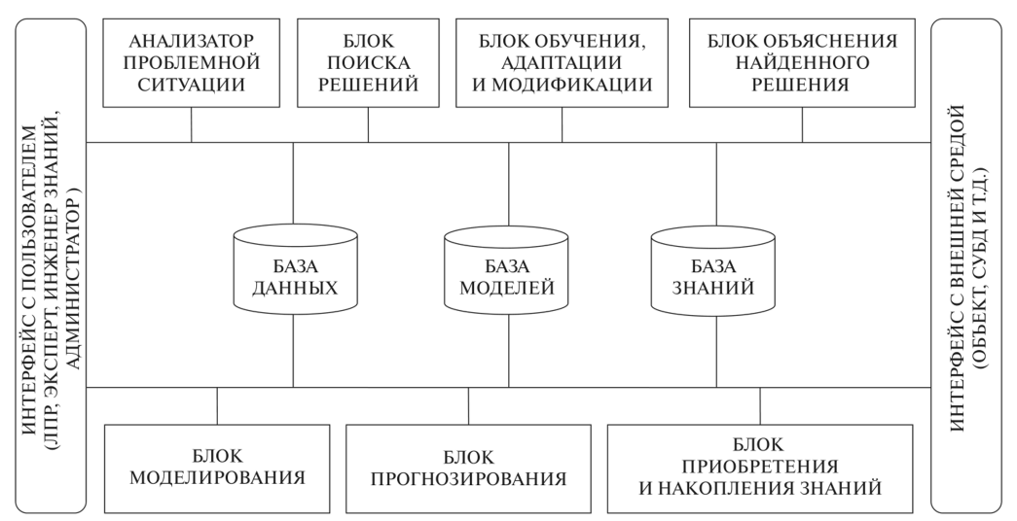
БАЗОВАЯ АРХИТЕКТУРА ИСППР РВ

Slide 8
ОСНОВНЫЕ БЛОКИ (МОДУЛИ) ИСППР РВ
Анализатор проблемной ситуации интерпретирует, анализирует и классифицирует проблемную ситуацию, передавая соответствующую информацию блоку поиска решения и ЛПР.
Блок поиска решения в зависимости от данных анализатора и заложенных в систему (базу знаний) знаний выбирает из базы моделей необходимую для сложившейся ситуации модель (метод) поиска решения или их совокупность.

Slide 9
ОСНОВНЫЕ БЛОКИ (МОДУЛИ) ИСППР РВ
Блок обучения, адаптации и модификации реализует настройку, адаптацию и при необходимости обучение системы в целом или ее отдельных компонентов (например, пополнение базы знаний новыми знаниями (в частности, прецедентами), пополнение базы моделей новыми моделями поиска решения, адекватными сложившейся проблемной ситуации, и т.д.), так как ИСППР РВ ориентирована на открытые и динамические предметные (проблемные) области.

Slide 10
ОСНОВНЫЕ БЛОКИ (МОДУЛИ) ИСППР РВ
Блок объяснения найденного решения реализует в зависимости от проблемной ситуации и заложенных в систему знаний как достоверные, так и правдоподобные механизмы поиска (вывода) решения (когда ЛПР выдаются решение-рекомендация или несколько решений-рекомендаций, взвешенные соответствующими коэффициентами уверенности). ЛПР может потребовать посредством данного блока предоставить ему всю цепочку вывода (рассуждений).

Slide 11
ОСНОВНЫЕ БЛОКИ (МОДУЛИ) ИСППР РВ
Блок моделирования — необходимый атрибут динамических интеллектуальных систем типа ИСППР РВ, в функции которого входит моделирование как процессов, происходящих на управляемом объекте, в частности, при отказе или неисправности соответствующих датчиков, так и возможных после принятия управляющих решений ситуаций, необходимых для работы блока прогнозирования.
При использовании ИСППР РВ в режиме обучения (тренировки) ЛПР блок моделирования генерирует соответствующую обучающую выборку.

Slide 12
ОСНОВНЫЕ БЛОКИ (МОДУЛИ) ИСППР РВ
Блок прогнозирования прогнозирует (используя данные блока моделирования) последствия принимаемых управляющих решений и выдает полученные результаты ЛПР для окончательного принятия решений.
Блок приобретения и накопления знаний реализует функции как первичного приобретения знаний (например, от экспертов в предметной области), так и пополнения базы знаний системы новыми знаниями в процессе обучения системы или ее эксплуатации.

Slide 13
ОСНОВНЫЕ БЛОКИ (МОДУЛИ) ИСППР РВ
База данных (называется также рабочей памятью), используется для хранения как текущей информации, получаемой от объекта и (или) внешней среды, так и промежуточных результатов, формируемых в процессе функционирования системы или ее отдельных модулей.
База данных может быть структурирована с распределенным доступом.

Slide 14
ОСНОВНЫЕ БЛОКИ (МОДУЛИ) ИСППР РВ
База моделей содержит модели, реализующие различные методы поиска решений, причем как точные, базирующиеся на методах математической оптимизации и дающие достоверный результат, так и приближенные, эвристические, базирующиеся на экспертных знаниях и методах правдоподобного вывода в условиях различного типа неопределенности.
База моделей используется блоками поиска решения, моделирования и прогнозирования для выбора адекватной модели или их совокупности.

Slide 15
ОСНОВНЫЕ БЛОКИ (МОДУЛИ) ИСППР РВ
База знаний — необходимый атрибут любой интеллектуальной системы, используемый как при поиске решения, так и другими основными блоками. Знания могут быть как достаточно простыми (неструктурированными), представленными в виде продукционных правил — «ЕСЛИ (условие применимости), ТО (результат, возможно, с коэффициентом уверенности)», так и более сложными (структурированными, глубинными), представленными в структурированном виде, например, семантическими сетями, шаблонами-фреймами и т.п.
База знаний также может быть структурирована и поддерживать распределенный доступ.

Slide 16
ОСНОВНЫЕ БЛОКИ (МОДУЛИ) ИСППР РВ
Интерфейс с пользователем осуществляет связь с пользователем системы. В развитых интеллектуальных системах интерфейс настраивается на различный тип пользователя (эксперт, инженер знаний, ЛПР, администратор системы и т.д.).
Интерфейс с внешней средой используется в развитых интеллектуальных системах типа ИСППР РВ для связи с объектами (датчиками, контроллерами и т.п.), внешними программными модулями и системами (СУБД, пакетами прикладных программ и т.д.).

Slide 17
ОСНОВНЫЕ ЗАДАЧИ, РЕШАЕМЫЕ С ПОМОЩЬЮ ИСППР РВ
диагностика и мониторинг — выяснение где, когда и какого типа возникла проблемная ситуация
поиск решения (планирование) — нахождение оптимальной или допустимой относительно заданного критерия (критериев) оценки последовательности действий по достижению поставленной цели
прогнозирование — составление на модели прогноза развития ситуации для оценки эффективности рекомендуемых действий (решений) по разрешению проблемной ситуации
взаимодействие с ЛПР (экспертом) — формирование базы экспертных знаний и выдача информации (совета) ЛПР

Slide 18
ТРЕБОВАНИЯ, ПРЕДЪЯВЛЯЕМЫЕ К ИСППР РВ
При конструировании ИСППР РВ необходимо учитывать требования, предъявляемых к таким системам, в том числе:
необходимость учета временного фактора при описании проблемной ситуации и в процессе поиска решения;
невозможность получения всей объективной информации, необходимой для решения, и, в связи с этим, использование субъективной, экспертной информации;
многовариантность поиска, необходимость применения методов правдоподобного вывода (правдоподобных рассуждений) и активного участия в нем лиц, принимающих решения (ЛПР);
необходимость получения решения в условиях временных ограничений, определяемых реальным управляемым процессом;
наличие недетерминизма, необходимость коррекции и введения дополнительной информации в базу знаний системы при поиске решения.

Slide 19
ОСНОВНЫЕ ПРИНЦИПЫ КОНСТРУИРОВАНИЯ ИСППР РВ
Открытость и динамичность
Семиотичность
Адаптивность и обучаемость
Распределенность и параллельность обработки информации
Применение когнитивной графики и гипертекста в отображении информации
Применение высокопроизводительной вычислительной техники и эффективных инструментальных средств

